Slide 1
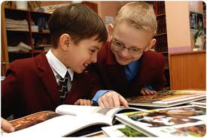
Приемы технологии развития критического мышления (ТРКМЧП)
Манешина Л.Н.
МБОУ СОШ №1

Slide 2
Процесс учения – это процесс увязывания нового с уже известным. Обучаемые строят новые представления на основании предыдущих знаний и представлений. Данное положение также является непременным условием использования технологии развития критического мышления.

Slide 3
Что же такое критическое мышление?
Критическое мышление означает выработку точки зрения по определенному вопросу и способность отстоять эту точку зрения логическими доводами.
Критическое мышление предусматривает внимание к аргументам оппонента и их логическое осмысление.

Slide 4
История возникновения
Технология развития критического мышления (ТРКМ) – это проект сотрудничества учёных, учителей всего мира. Она была предложена в 90-е годы 20 века американскими учёными К.Мередит, Ч.Темпл, Дж.Стил как особая методика обучения, отвечающая на вопрос: как учить мыслить?

Slide 5
Приемы технологии развития критического мышления
«Кластер», «Корзина идей», «Денотатный граф», «Дерево предсказаний», «Верные и неверные утверждения» , «Верите ли вы, что…», «Инсерт», «Чтение с остановками», схема «Фишбоун»-«Рыбий скелет», таблица «Плюс – минус - интересно», таблица «ЗХУ», «Таблица – синтез», «Сводная таблица», «Концептуальная таблица», таблица «Что? Где? Когда? Почему?», «Шесть шляп», «Ромашка вопросов», «Синквейн», «Диаманта» , круги Вена, перепутанные логические цепочки, сбор ассоциаций, РАФТ, двойные дневники и др.

Slide 6
Основа технологии – трёхфазовая структура урока: вызов, осмысление, рефлексия.
Первая стадия (фаза) - вызов. Задача этой фазы и деятельность учителя не только активизировать, заинтересовать учащегося, мотивировать его на дальнейшую работу, но и «вызвать» уже имеющиеся знания
Вывод: информация, полученная на первой стадии, выслушивается, записывается, обсуждается, работа ведётся индивидуально – в парах – группах.

Slide 7
Возможные приёмы и методы:
прием «Верите ли вы, что…»;
сбор ассоциаций;
корзина идей;
кластеры, таблицы;
верные и неверные утверждения;
перепутанные логические цепочки;
«Денотатный граф»,
«Дерево предсказаний»

Slide 8
Верите ли вы, что…
Ветер и дождь могут разрушать горы?
Почва разрушается от вырубки лесов?
20см почвы образуются за 5 000 лет?
Животные, живущие в почве, разрушают её?
Растения и животные участвуют в образовании почвы?
На 1 м² живет приблизительно 80 дождевых червей
Почва – наша кормилица?

Slide 9
Сбор ассоциаций
Холод
Мороз снег
Зима
Лед метель
вьюга

Slide 10
Приём «Корзина идей»
Что такое «Родина»?
Отечество,
отчий дом,
мать,
родители,
страна,
народ …
Это групповая работа

Slide 11
Кластер
Часть речи
Второстепен-ный член- определение
Обозна-чает признак предмета
Имя прилагательное
Изменя-ется по числам, родам, паде-жам
Отвечает на вопрос какой? чей?

Slide 12
Перепутанные логические цепочки.
Восстановите цепи питания:
капуста → гусеница капустной белянки → ястреб → синица
кузнечик → растение → еж → лягушка

Slide 13
Верные и неверные утверждения:
Разделительный ь пишется после согласных.
Разделительный ь пишется перед согласными.
Разделительный ь пишется после гласных.
Разделительный ь пишется перед гласными е,ё,ю,я,и.
Разделительный ь пишется в корне слова.

Slide 14
Дерево предсказаний
Тема – ствол дерева.
Листья – это прогноз.
Ветки – это аргументы, обоснования прогнозов.

Slide 15
Таблица «ЗХУ»
Знаю | Хочу узнать | Узнал

Slide 16
Вторая стадия
Вторая стадия (фаза) – осмысление (реализация смысла). На этой стадии идёт непосредственная работа с информацией.
Вывод: происходит непосредственный контакт с новой информацией (текст, фильм, лекция, материал параграфа), работа ведётся индивидуально или в парах.

Slide 17
Возможные приёмы и методы:
методы активного чтения;
маркировка с использованием значков «v», «+», «-», «?» (по мере чтения ставятся на полях справа);
ведение различных записей типа двойных дневников, бортовых журналов;
поиск ответов на поставленные в первой части урока вопросы и т.д.

Slide 18
Инсерт
«V» поставьте « V » (да) на полях, если то, что вы читаете, соответствует тому, что вы знаете, или думали, что знаете; | «+» поставьте «+» (плюс) на полях, если то, что вы читаете, является для вас новым; | « – » поставьте « – » (минус), на полях, если то, что вы читаете, противоречит тому, что вы уже знали, или думали, что знаете; | «?» поставьте «?» на полях, если то, что вы читаете, непонятно, или же вы хотели бы получить более подробные сведения по данному вопросу.

Slide 19
«Таблица-синтез»
Ключевые моменты текста | На чем останови-лось внимание? | Почему именно на этом останови-лось внимание именно у меня? (анализ)

Slide 20
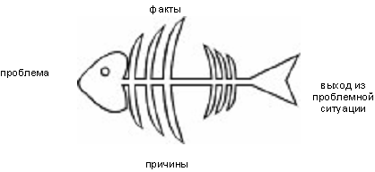
Фишбоун

Slide 21
«Фишбоун»-«Рыбий скелет»
В голову «скелета» вписывается проблема. На самом «скелете» есть верхние «косточки», на них фиксируются факты, и нижние – для записи причины происходящих событий, подтверждающих наличие сформулированных причин. В «хвосте» помещается вывод по решаемой проблеме.

Slide 22
Бортовой журнал или двойной дневник
Встретив в тексте ключевые моменты, учащиеся заносят их в левую графу. При чтении, во время пауз и остановок, учащиеся заполняют правую графу, связывая факты со своим видением мира, со своим личным опытом.

Slide 23
Сводная таблица (практическая работа в группах)
Назва-ние | Основные свойства | Использование
Торф | Коричневого цвета; рыхлый, легче воды. | В качестве топлива и удобрения.
Уголь | Черного цвета. Горючий. | Как топливо, для изготовления красок, Для медицины.

Slide 24
Концептуальную таблицу
Линии сравнения | Тайга | Смешан-ный лес | Широко-листвен-ный лес
Климатические условия
Растительный мир
Животный мир

Slide 25
Третья стадия
Третья стадия (фаза) – рефлексия (размышление). На этой стадии информация анализируется, интерпретируется, творчески перерабатывается.
Вывод: творческая переработка, анализ, интерпретация и т.д. изученной информации; работа ведётся индивидуально – в парах – группах.

Slide 26
Возможные приёмы и методы:
заполнение кластеров, таблиц, установление причинно-следственных связей между блоками информации;
возврат к ключевым словам, верным и неверным утверждениям;
написание творческих работ (РАФТ, эссе).
«Шесть шляп»,
«Ромашка вопросов»,
«Синквейн»,
«Диаманта»

Slide 27
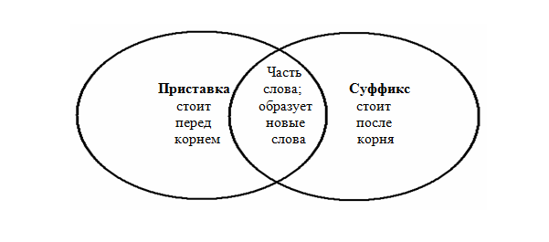
Круги Вена

Slide 28
Шесть шляп Метод Эдварда де Боно
Белая шляпа. (Факты)
Жёлтая. (Позитивное мышление)
Черная. (Проблема)
Красная. (Эмоции)
Зеленая. (Творчество)
Синяя.(Философия)Обобщают высказывания каждой группы.
(Эта работа может быть проведена, например, по теме «Охрана растений» или по сказке «Колобок» и др.)

Slide 29
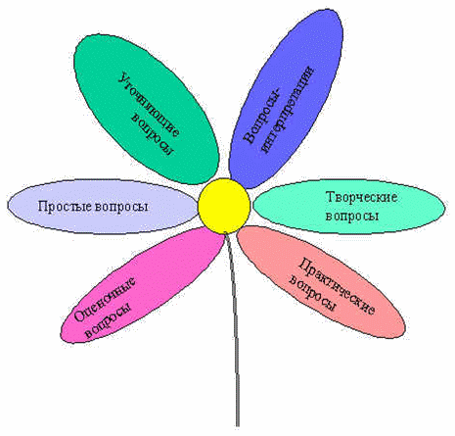
Ромашка Блума

Slide 30
Воспроизведение | Простые вопросы | Кто? Когда? Где? Как?
Понимание | Уточняющие | Правильно ли я понял..?
Применение | Практические | Как можно применить..? Что можно сделать из..?
Анализ | Интерпретационные | Почему?
Синтез | Творческие вопросы | Что будет, если..?
Оценка | Оценочные | Как вы относитесь ?

Slide 31
Синквейн
1-я строка – тема
2-я строка – 2 прилагательных
3-я строка – 3 глагола
4-я строка – предложение (показывает отношение к теме)
5-я строка – синоним темы

Slide 32
Синквейн
Вода.
Необходимая, вкусная.
Оживляет, замерзает, испаряется
Берегите воду!
Жизнь.

Slide 33
Синквейн
Природа.
Прекрасная, чувствительная.
Живет, разрушается, украшает.
Природа дает жизнь.
Мать.

Slide 34
ДИАМАНТА – это стихотворная форма из семи строк, первая и последняя из которых – понятия с противоположным значением.
строчка 1: тема (существительное)
строчка 2: определение (2 прилагательных)
строчка 3: действие (3 причастия)
строчка 4: ассоциации (4 существительных)
строчка 5: действие (3 причастия)
строчка 6: определение (2 прилагательных)
строчка 7: тема (существительное, противоположное по смыслу существительному из первой строки)

Slide 35
Иван из сказки «Сивка – бурка»
антигерой
глупый, ленивый
помогающий, доверяющий, незлобивый
доброта, находчивость, отвага, скромность
мечтающий, надеющийся, верящий
смелый, упорный
герой

Slide 36
РАФТ (Охрана почвы)
Р – роль (любое насекомое почвы)
А – аудитория (кому пишем – людям)
Ф - форма – обращение
Т – тема «Берегите почву»

Slide 37
Рафт
-Необходимо написать краткий текст о том, что вы узнали сегодня на уроке. Текст должен быть написан от имени насекомого, обитающего в почве и является обращением к людям.

Slide 38
Преимущества технологии:
Повышается ответственность за качество собственного образования.
Развиваются навыки работы с текстами любого типа и с большим объёмом информации; овладевают умением интегрировать информацию.
Формируется умение вырабатывать собственное мнение на основе осмысления различного опыта, идей и представлений, строить умозаключения и логические цепи доказательств.

Slide 39
Развиваются творческие и аналитические способности, умения эффективно работать с другими людьми; формируется умение выражать свои мысли ясно, уверенно и корректно по отношению к окружающим.
Технология наиболее эффективна при изучении материала, по которому может быть составлен интересный, познавательный текст.

Slide 40
Приёмы и методы (ТРКМЧП)
«Кластер», «Корзина идей», «Денотатный граф», «Дерево предсказаний», «Верные и неверные утверждения» , «Верите ли вы, что…», «Инсерт», «Чтение с остановками», схема «Фишбоун»-«Рыбий скелет», таблица «Плюс – минус - интересно», таблица «ЗХУ», «Таблица – синтез», «Сводная таблица», «Концептуальная таблица», таблица «Что? Где? Когда? Почему?», «Шесть шляп», «Ромашка вопросов», «Синквейн», «Диаманта» , круги Вена, перепутанные логические цепочки, сбор ассоциаций, РАФТ, двойные дневники и др.

Slide 41
Всё наше достоинство – в способности мыслить.
Только мысль возносит нас, а не пространство и время, в которых мы ничто.
Постараемся же мыслить достойно – в этом основа.
Блез Паскаль

Slide 42
Интернет ресурсы
http://festival.1september.ru/articles/528850/
https://docs.google.com/document/d/1FExnH0YZoT2EjKTEPbtnGRdE0CCyx32EasNxNHmh5b8/edit?pli=1
http://nsportal.ru/shkola/obshchepedagogicheskie-tekhnologii/library/tekhnologiya-razvitiya-kriticheskogo-myshleniya-2
https://docs.google.com/document/d/19SgL4nopHxIzca3rLz8Fcvj_mwV1PsKZ83grOSHk8RM/edit?pli=1
http://www.kmspb.narod.ru/posobie/bortjur.htm
http://www.google.ru/url?sa=t&rct=j&q=&esrc=s&source=web&cd=2&ved=0CDMQFjAB&url=http%3A%2F%2Fconstructorus.ru%2Fuspex%2Fmetod-shesti-shlyap-myshleniya-edvarda-de-bono.html&ei=pyd-UpXNCuqc4wTWvYGQCg&usg=AFQjCNE3xc8DY4uBCgV34dXSBSvzZEspRw&sig2=Ejn-0KegwY1ef2EBiAYa-w&bvm=bv.56146854,d.bGE&cad=rjt
http://www.google.ru/url?sa=t&rct=j&q=&esrc=s&source=web&cd=7&ved=0CEUQFjAG&url=http%3A%2F%2Fpervootkrivatel.ucoz.ru%2F11%2Fromashka_Bluma.doc&ei=4Sd-Uqv3H-GE4gTGoICADQ&usg=AFQjCNFneO87_-K3ABa-Bo2NNaOsI-hTgA&sig2=flIBY9NzE0cBvaRJwGyfVQ&bvm=bv.56146854,d.bGE&cad=rjt

